Slide 1
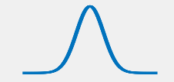
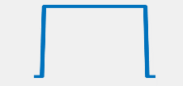
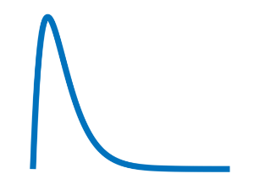


$$\sim$$
normal(0,1)
uniform(0,50)
$$\sim$$
$$\sim$$
gamma
$$\sim$$
beta
binomial

Slide 2





normal(0,1)
normal(0,1)
normal(0,1)
normal(0,1)
$$\sim$$
$$\sim$$
$$\sim$$
$$\sim$$
$$logistic \left(β_{0|AGE}+β_{gaze|AGE}+β_{act|AGE}+β_{gaze×act|AGE}\right)$$
uniform(0,50)
$$\sim$$
beta($ω_{s,gaze,act|AGE},κ_{AGE}$)
$$\sim$$
binomial($N_{s,gaze,act|AGE},μ_{s,gaze,act|AGE})$
$$\sim$$
$$y_{s,gaze,act|AGE }$$
Notes:
Social attention hierarchical logistic regression

